Slide 1

Henrik Akesson, Patrick Djomo, Amel Dussier, Loïc Serafin

Slide 2
Sommaire
Rappel des objectifs
Avancement du projet
Présentation des technologies
Communication client-serveur
Chiffrement
Difficultés rencontrées
Retard
Démonstration

Slide 3
Rappel des objectifs
Développer un service de messagerie chiffrée multiplateforme
Permettre une conversation sécrète entre les utilisateurs
Permettre l’échange sécurisé de fichiers

Slide 4
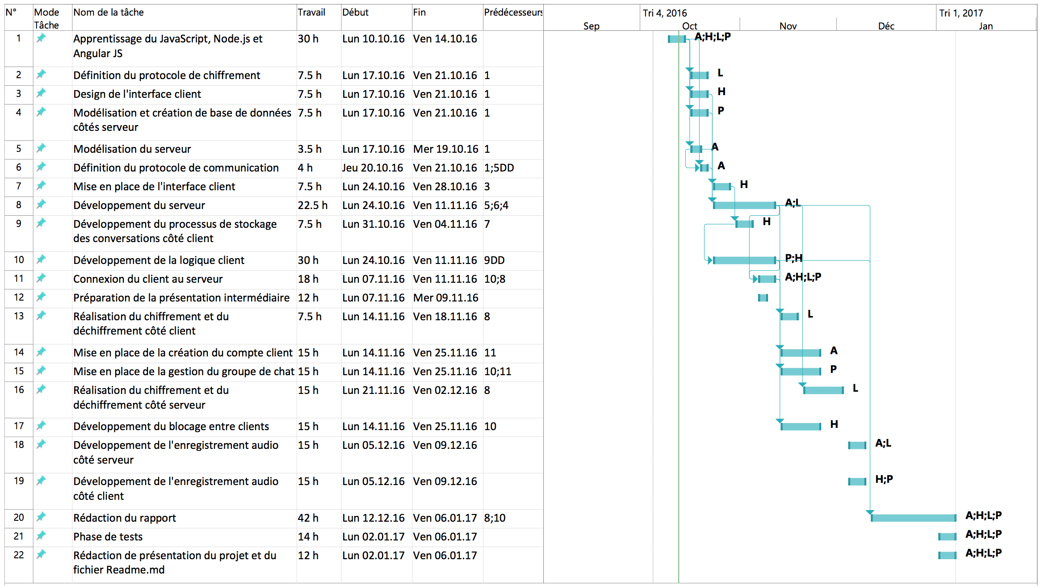
Avancement du projet
Aujourd’hui

Slide 5





Technologies utilisées - serveur

Slide 6


Technologies utilisées – client

Slide 7
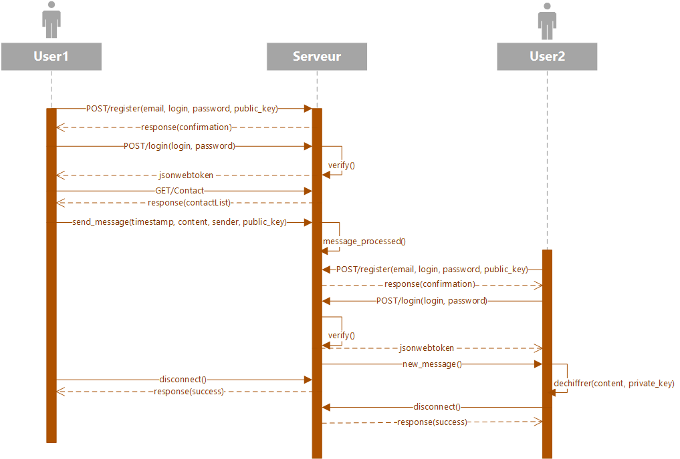
Communication client-serveur

Slide 8
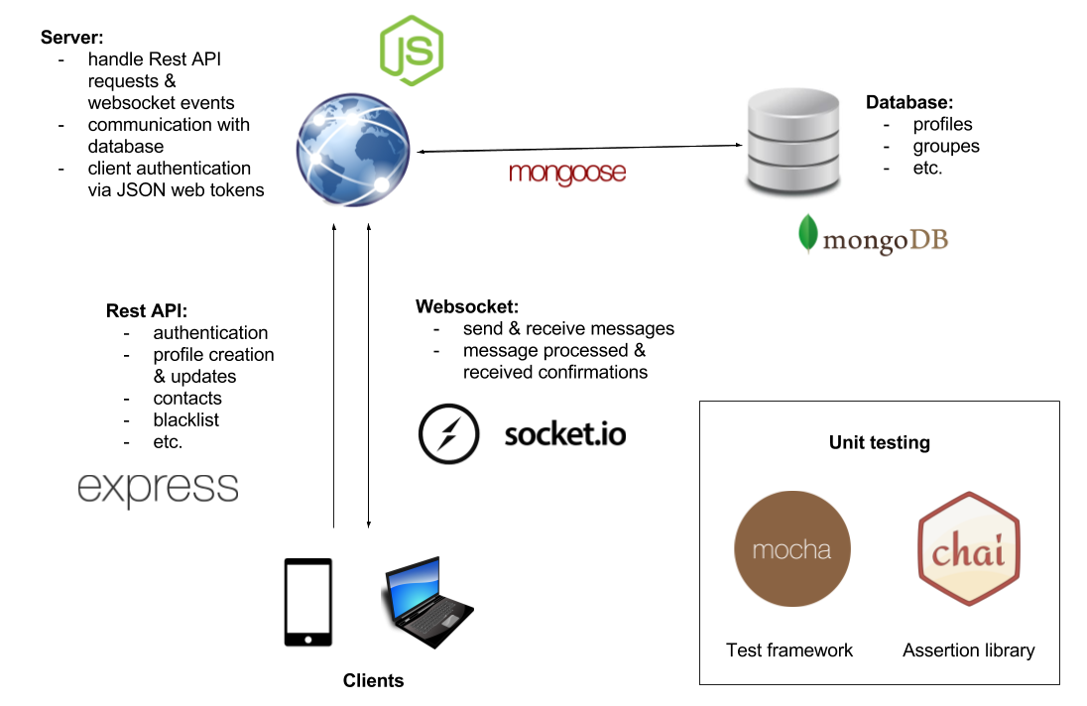
Structure du serveur

Slide 9
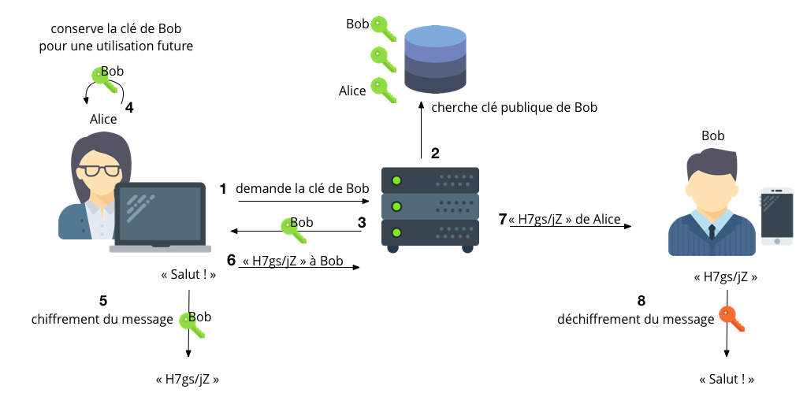
Chiffrement

Slide 10
Difficultés rencontrées
Contrôle d’accès HTTP (CORS)
Répartition du travail sur une même tâche

Slide 11
Retard
1 semaine de retard
Causes:
Sous-estimation du temps nécessaire pour interface client
Ordre des tâches mal défini
Répartition du travail sur une même tâche
Solutions envisagées
Réorganisation de la répartition du travail
Utiliser une semaine prévue pour les vacances de Noël pour travailler sur le projet si le retard n’a pas été rattrapé d’ici là.

Slide 12
Démonstration

